Slide 1
第八章 测试应用程序开发
8.1 概述
1.测试程序开发流程
2.编程语言及开发环境
3.测试方案设计
8.2 测试应用程序开发实例
1.数字集成电路开发实例
2.ADC开发实例

Slide 2
概述 1.测试程序开发流程
进行集成电路测试应用开发的一般流程:
1.掌握测试方法
2.根据被测IC数据手册制定测试方案
3.选择测试ATE设备，制作DIB板
4.学习ATE软件环境，开发测试程序
5.测试数据分析、结果显示

Slide 3
概述：测试应用开发流程
掌握测试方法制定测试方案
测试仪初始化及自校准
测试仪选择
与DIB设计
管脚定义及映射
连接性测试
测试码选择
与故障仿真
测试激励产生
测试程序结构
输出采集采样
测试流程控制
Test Flowtable
结果分析显示
…
对不同测试项目重复以上两步
分选控制、输出完备性测试表格

Slide 4
例：PMU功能进行连接性测试方法
PMU：在ATE中，常设计有Paramedic Measurement Unit （ PMU，参数测量单元）电路，方便进行DC参数测试，一些系统的PMU也是per pin结构的称为PPMU，安装在测试头（Test Head）中。
PMU工作原理：驱动电流进入器件而去量测电压，或者为器件加上电压而去量测产生的电流。分别简称为（FIMV，驱流测压）和驱压测流（FVMI）。
注意：需要进行钳位设置（Clamp Settings）。当PMU作为电压源时负载不能短路或很小，作为电流源时负载不能开路或很大。否则会分别引起负载两端电流、电压过大，解决的方法是分别设置电流和电压钳位。

Slide 5
连接性测试原理
连接性测试：也称开短路测试，测试芯片管脚是否存在开路，是否与其他管脚之间存在短路。
测试原理： 因为集成电路每个管脚与V_{DD}管脚、GND管脚之间均接有一个二极管（两个二极管接法如下图所示）。给对应被测管脚100uA的强制电流测量两端电压，如果为二极管正向导通电压则电路正常，不存在开路或短路故障。

Slide 6
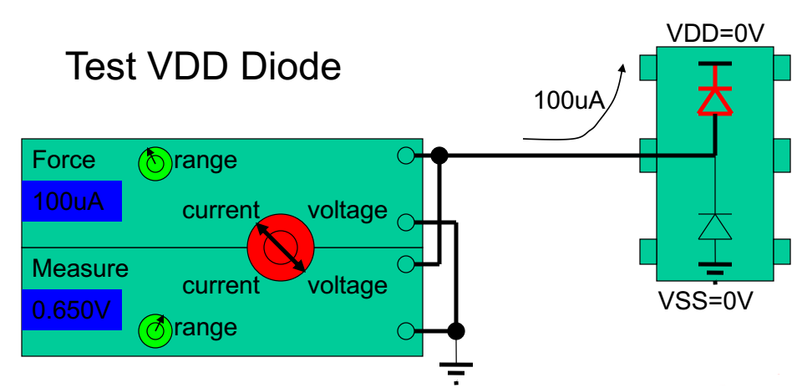
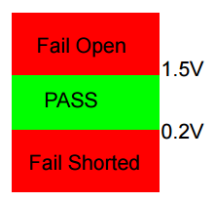
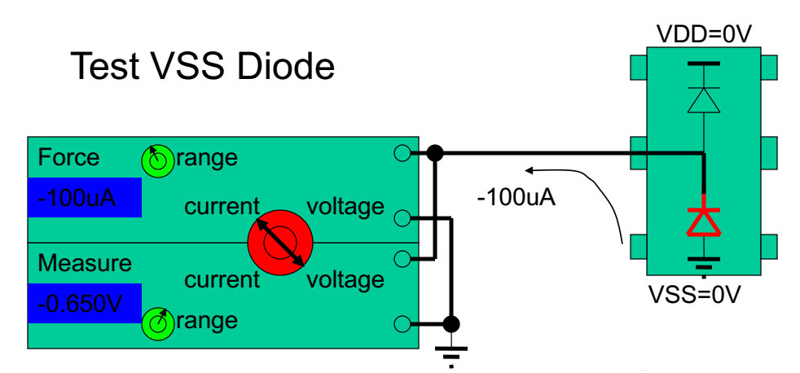
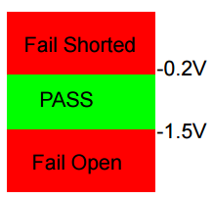
连接性测试方法
将所有引脚接地
将电压钳位设置为3.0V
使用PPMU强制100uA
测量因此而产生的电压
将所有引脚接地
将电压钳位设置为-3.0V
使用PPMU强制-100uA
测量因此而产生的电压
Notes:
在对PMU进行编程时，驱动功能可选择为电压或电流：如果选择了电流，则测量模式自动被设置成电压；反之，如果选择了电压，则测量模式自动被设置成电流。一旦选择了驱动功能，则相应的数值必须同时被设置。
为了提升PMU驱动电压的精确度，常使用4条线路的结构：两条驱动线路传输电流，另两条感知线路监测（DUT）的电压。这缘于欧姆定律，大家知道，任何线路都有电阻，当电流流经线路会在其两端产生压降，这样我们给到DUT端的电压往往小于我们在程序中设置的参数。
显示PMU驱动5.0V电压施加到250ohm负载的情况，在实际的测试中，DUT是阻抗性负载，从欧姆定律I=V/R我们知道，其上将会通过20mA的电流。器件的规格书可能定义可接受的最大电流为25mA，这就意味着我们程序中此电流上限边界将会被设置为25mA， 而钳制电流可以设置为30mA

Slide 7
测试设备选择
进行测试设备选择，需要考虑以下内容：
1、根据被测IC类型选择测试模块
2、测试速率
3、测试精度
4、测试效率和经济性
5、测试系统功率等其他因素

Slide 8
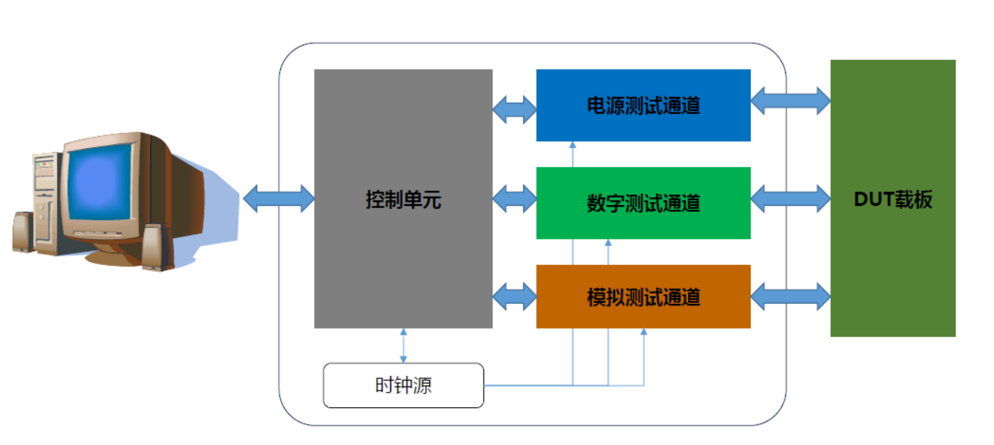
ATE基本结构
根据被测IC类型选择测试模块

Slide 9
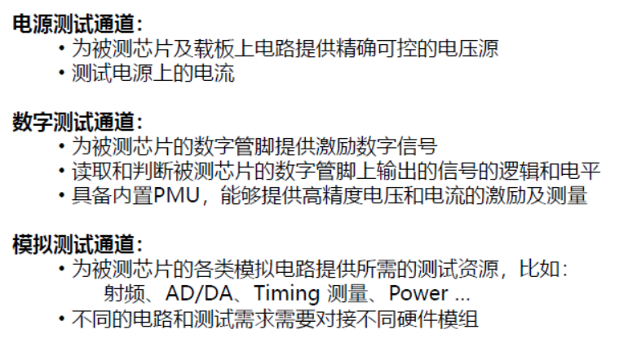
ATE基本结构
根据被测IC类型选择测试模块

Slide 10
测试设备选择
测试速度：根据采样定理，高于奈奎斯特频率的采样才能完整恢复被测信号信息，所以对于测试系统速率是有要求的。
测试精度：对模拟测试模块来说，任意波形发生和信号采集都涉及到信号的精度问题。
注：速度和精度往往互相制约
测试效率：提高测试速度和增加测试通道可以提高测试效率，但会增加测试的经济成本。一些新的理论方法可以在不增加成本的条件下提高测试效率。

Slide 11
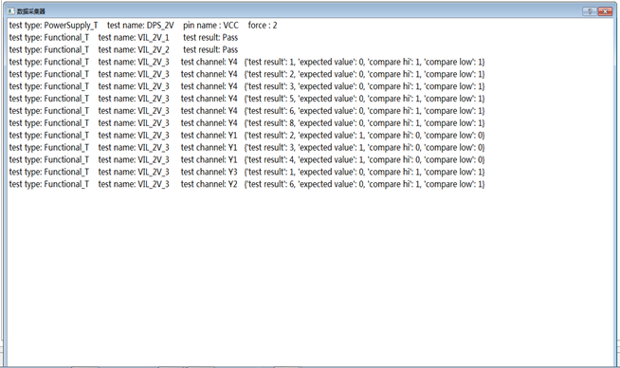
测试结果分析
CP1000测试日志（test log)
除了上图简单的显示方式，ATE界面会给出一些更为直观和方便理解的显示，如直方图、Shmoo显示、晶圆图显示等。

Slide 12
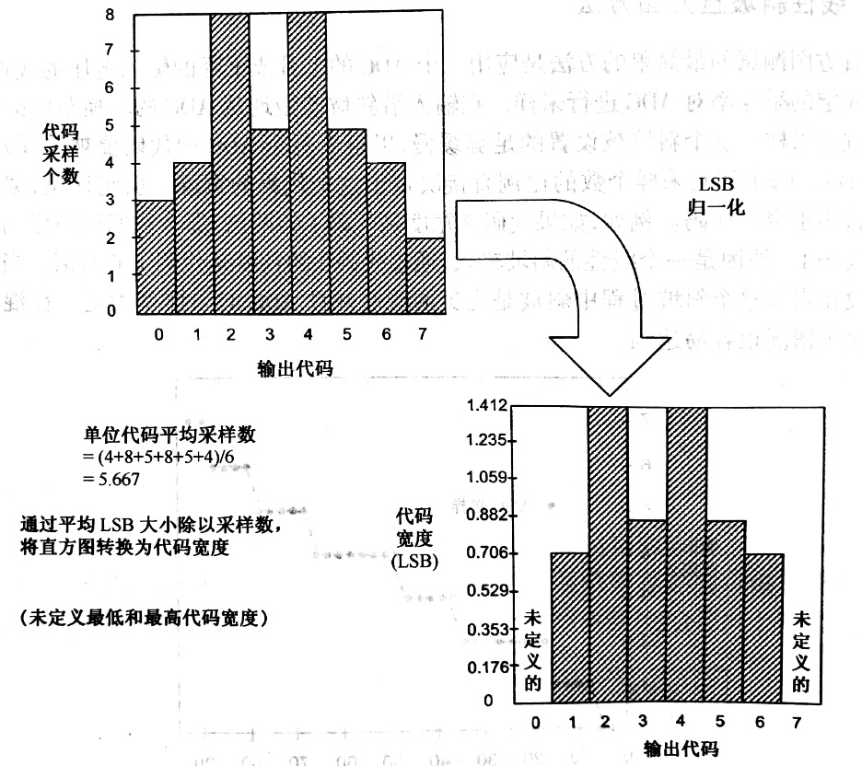
测试结果分析
1、直方图（Histogram）
一种统计报告图，由一系列高度不等的纵向条纹或线段表示数据分布的情况。 一般用横轴表示数据类型，纵轴表示分布情况。
例：线性斜坡直方图方法测量ADC平均的LSB大小和电压

Slide 13
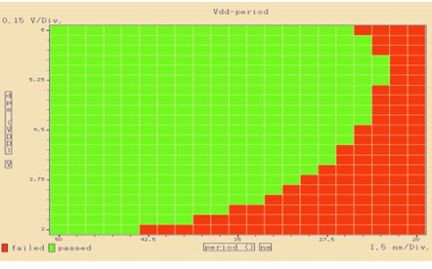
测试结果分析
2、Shmoo绘图
二维坐标图，X和Y轴分别表示不同的测量参数，或分别表示测量参数和测量结果
例：如图X轴表示测试信号周期（频率），Y轴表示测量电压。绿色表示测量通过，红色表示未通过测量。可以形象地观测出集成电路表现受多种条件影响。

Slide 14
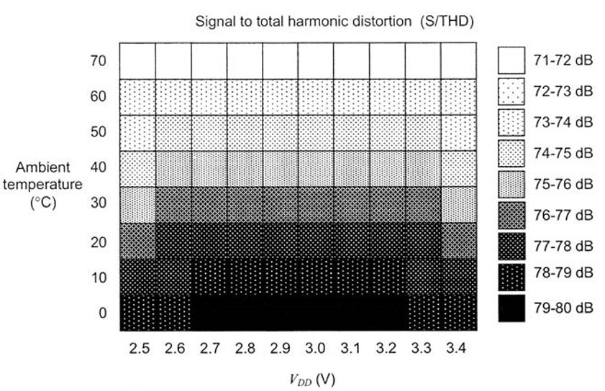
测试结果分析
模拟和混合信号测试程序会产生许多参数值，例如增益误差和信噪比。 参数shmoo图（如图所示）可用于显示每种测试条件组合下的模拟测量结果，而不仅仅是显示简单的通过或失败结果。 当然，我们始终可以选择将模拟测量值与测试极限进行比较，以产生与简单功能shmoo图兼容的通过或失败测试结果。
参数shmoo图

Slide 15
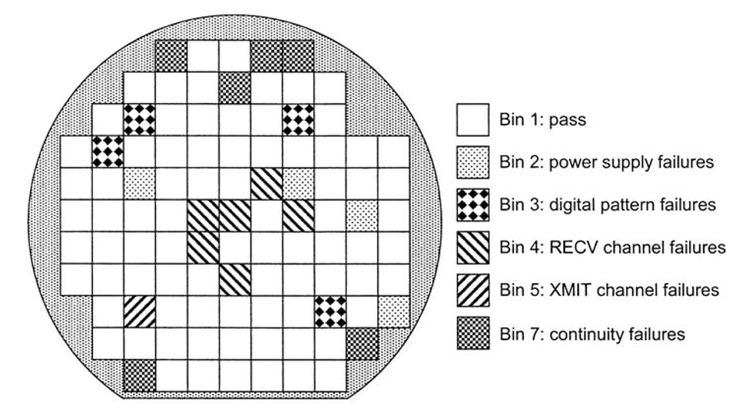
测试结果分析
3、晶圆图
晶圆图显示了生产批次中每个探测到的晶圆上失效芯片的位置。 与批次摘要仅显示每个测试类别失败的设备数量不同，晶圆图显示每个失败类别的物理分布。 该信息在定位最普遍存在特定问题的晶圆区域时非常有用。 例如，在图所示的晶片的上边缘，连续性故障最严重。 因此，我们可以检查沿晶圆上边缘的键合焊盘质量，以了解是否可以找出为什么连续性测试在该区域最常失败的原因。

Slide 16
概述2：测试语言介绍
测试语言分类：
(1)自动测试设备（ATE）语言：设置测试仪状态、进行测试、结果分析。如进行流程控制、输入测试码形等。 可分为高级语言和可视化测试语言。
(2)测试向量格式语言：描述DUT模型和故障的语言，分为基于事件、基于周期两种
基于事件的测试向量格式语言：顺序向量描述的HDL语言。如IEEE-1364规范verilog-HDL格式。
基于周期的测试向量格式语言：描述一个周期内各引脚状态变化。如IEEE-1450规范 STIL（标准测试接口语言）；
Notes:
事件型的测试向量文件如VCD/EVCD，记录的每个事件都由一个事件值和一个事件时间构成
基于周期的测试向量文件如WGL/STIL

Slide 17
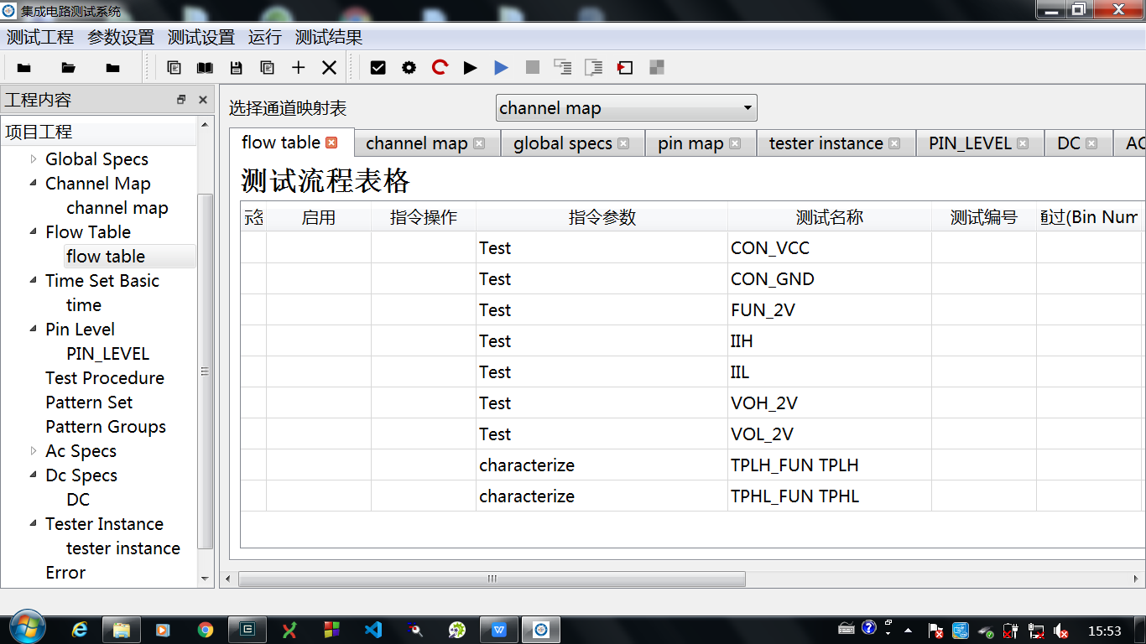
ATE测试语言例：
CT1000P可视化测试流程表格
（Flow Table Editor）

Slide 18
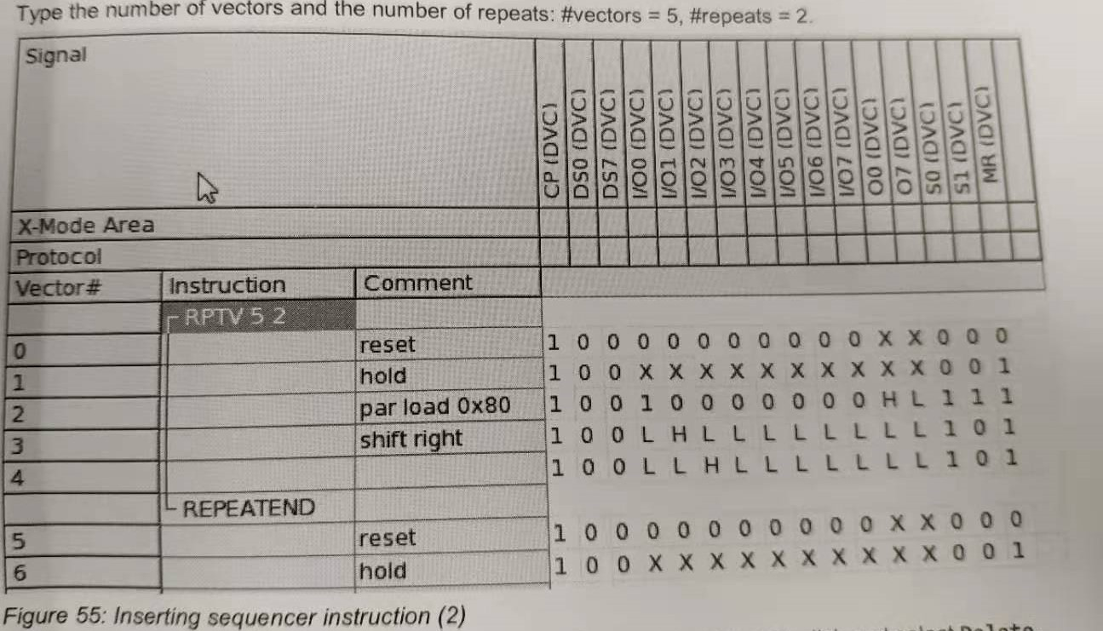
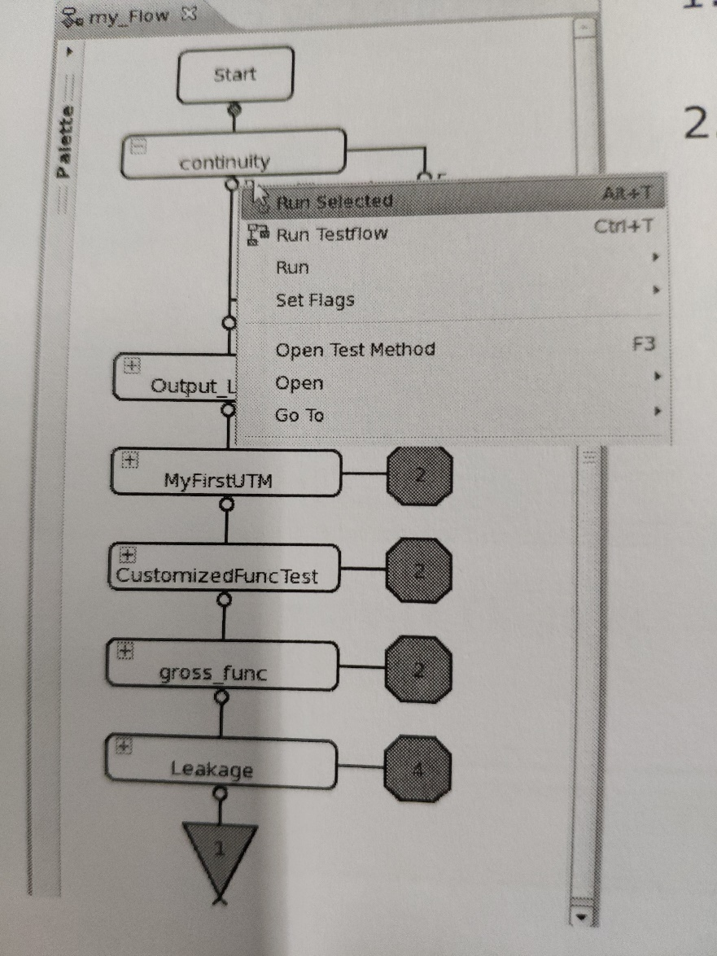
ATE测试语言例：
上：Advantest test data 编辑框
右：Advantest test flow 编辑框

Slide 19
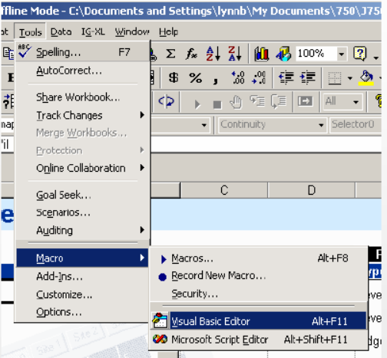
ATE测试语言例：
大多数ATE提供通用的
软件开发环境
泰瑞达:VB
爱德万:VC
例：泰瑞达J750打开VB
编辑器
Notes:
备注的方法？加入VC的例子

Slide 20
ATE（CT1000P）测试语言例：
以ASCII文本描述数字码型
数字码型由称为向量的几组数据位组成，每个向量代表驱动和期望的数据，它们将在特定的时间传送测试仪的每个数字引脚。
import tset TSB0;
vector($tset,A1,B1,Y1)
{
>TSB0 0 0 H;
>TSB0 0 1 H;
>TSB0 1 0 H;
>TSB0 1 1 H;
}
输入引脚A1、B1的数字逻辑信号以及期望Y1输出的逻辑电平
Notes:
备注的方法？加入VC的例子

Slide 21
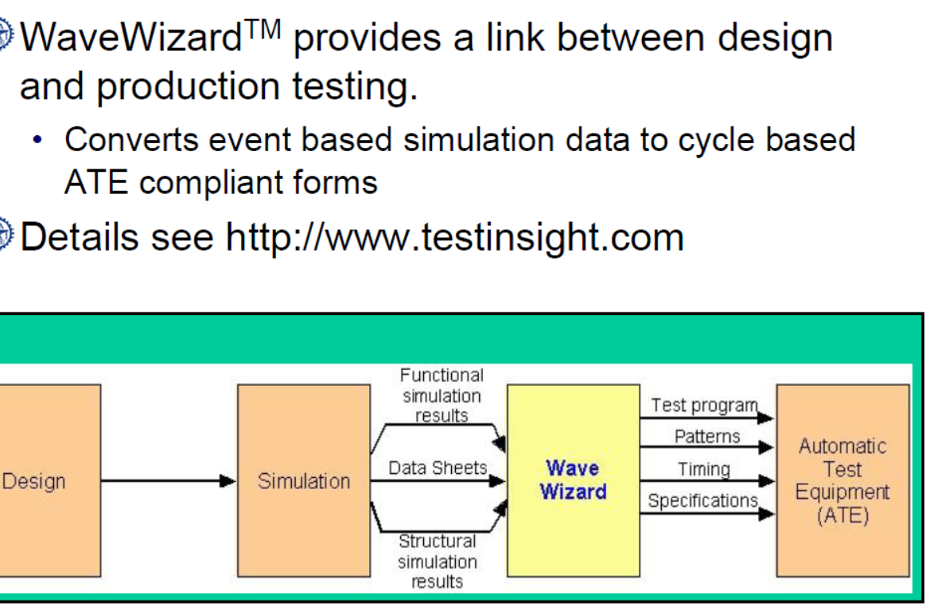
测试向量格式语言转换
Notes:
改为中文

Slide 22
概述：测试应用开发流程
掌握测试方法制定测试方案
测试仪初始化及自校准
测试仪选择
与DIB设计
管脚定义及映射
连接性测试
测试码选择
与故障仿真
测试激励产生
测试程序结构
输出采集采样
测试流程控制
Test Flowtable
结果分析显示
…
对不同测试项目重复以上三步
分选控制、输出完备性测试表格

Slide 23
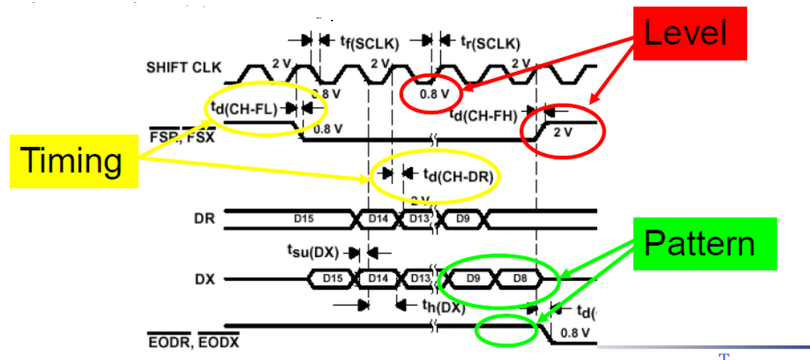
基础知识:数字信号三要素
1.信号的逻辑电平：
用0.1.H.L.X.Z等表示, 一组（引脚的）逻辑电平称向量vector，多个向量或包含输出的向量又常称为码型pattern
2.信号的物理真值Level：
以多少伏特值代表0/1等，通常由电路种类以及数据格式决定。
3.信号的时间要素Timing：
通常由边沿edge来决定信号变化的精确位置，时序信息通常由机器周期控制
Notes:
仿真数据是基于事件（event）的，但实际码型是基于周期的

Slide 24
CT1000P工作表Worksheet(共9个）
CT1000P开发环境
1.管脚定义表（Pin map）：定义每一个管脚的名字和类型，也可以为一组功能类似的管脚定义组名。
2.通道映射表（Channel map）：定义DUT是怎么样连接到测试系统的，区别定义不同的通道类型如IO、电源等。
3.全局、直流及交流参数表（Specification）：定义在其他表单中要用到的特定参数和其对应的值，比如给电源取名Vcc并定义其值为5V。
Notes:
对常用测试来说，有测试模板可提供
Test templates for common test techniques

Slide 25
CT1000P工作表Worksheet(共9个）
CT1000P开发环境
4.管脚电平表（Pin Level）：定义芯片管脚输入输出的电平值。
5.时间集（Time Set）：定义测试中用到向量的时间周期。
6.边沿集（Edge Set）：边沿指的是在某点时间上事件的产生，边沿集则是一段时间内对管脚的一系列数据格式。

Slide 26
CT1000P工作表Worksheet(共9个）
CT1000P开发环境
7.码型集或码型组表：定义测试中要用的码型文件组合：码型组和码型集，前者为后者的子集。
8.测试例程（instances）表：定义每个测试例程中要输入的参数。
9.测试流程表（Flow Table）：定义测试的顺序。定义多项测试中可以归类合并的规则。
Notes:
对常用测试来说，有测试模板可提供Test templates for common test techniques

Slide 27
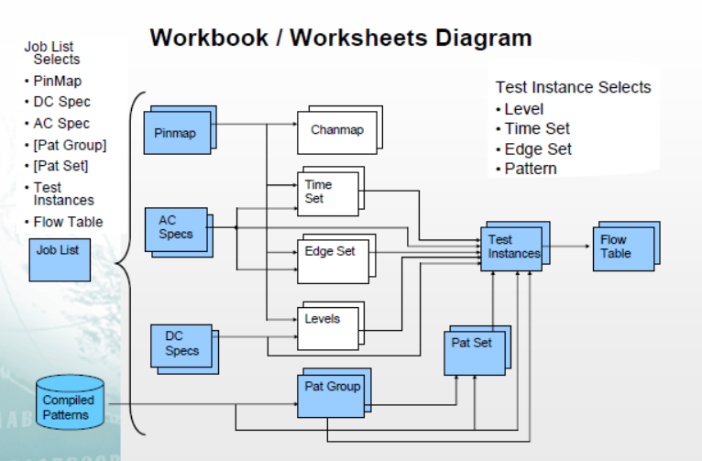
工作表Worksheet
CT1000P开发环境
Notes:
可以换成中文的表格

Slide 28
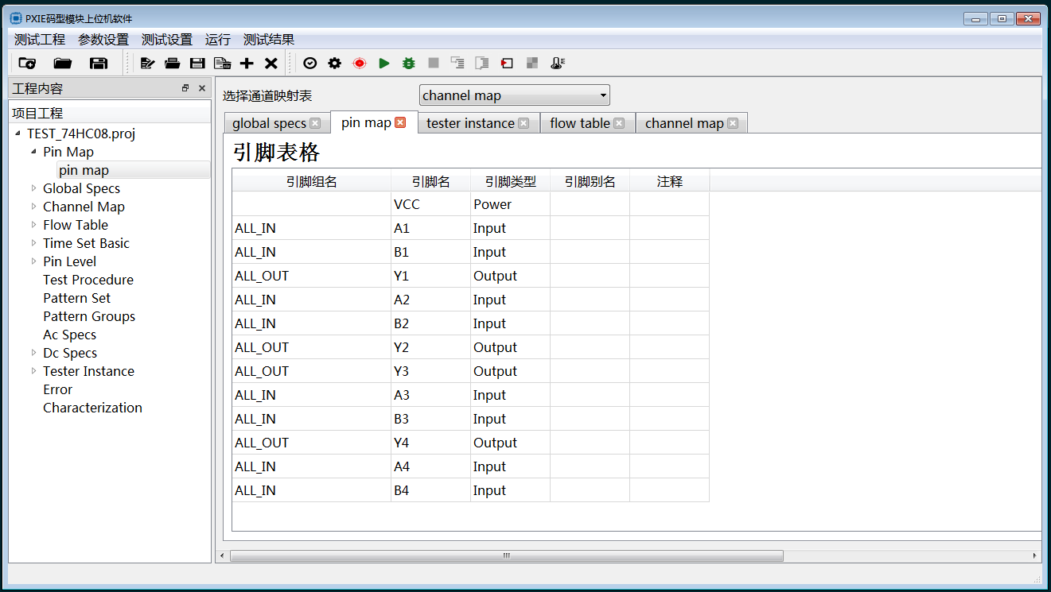
我们通常分别定义逻辑电平，物理电平和时间要素
Pin map配置
CT1000P定义管脚
Notes:
换成CT1000P开发环境

Slide 29
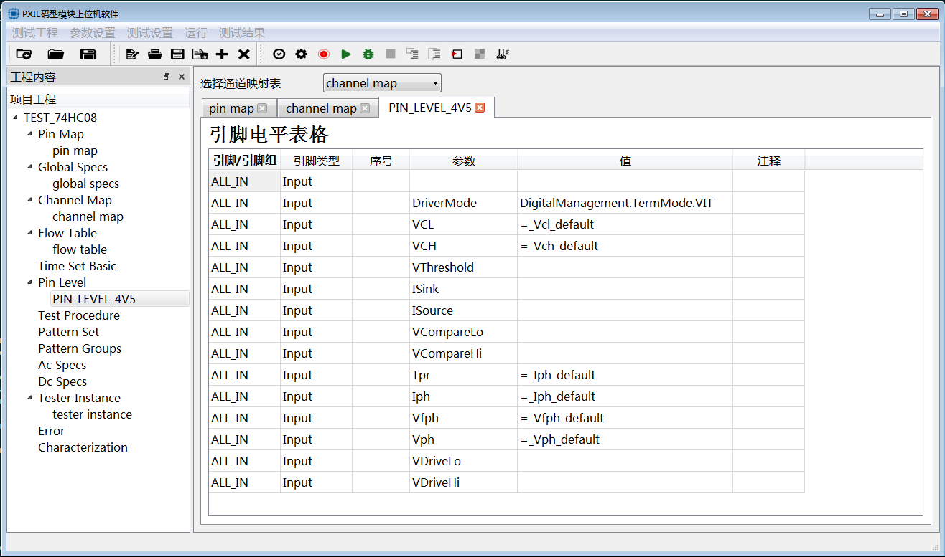
我们通常分别定义逻辑电平，物理电平和时间要素
Pin Level配置
CT1000P定义管脚电平
Notes:
加入画圈的图

Slide 30
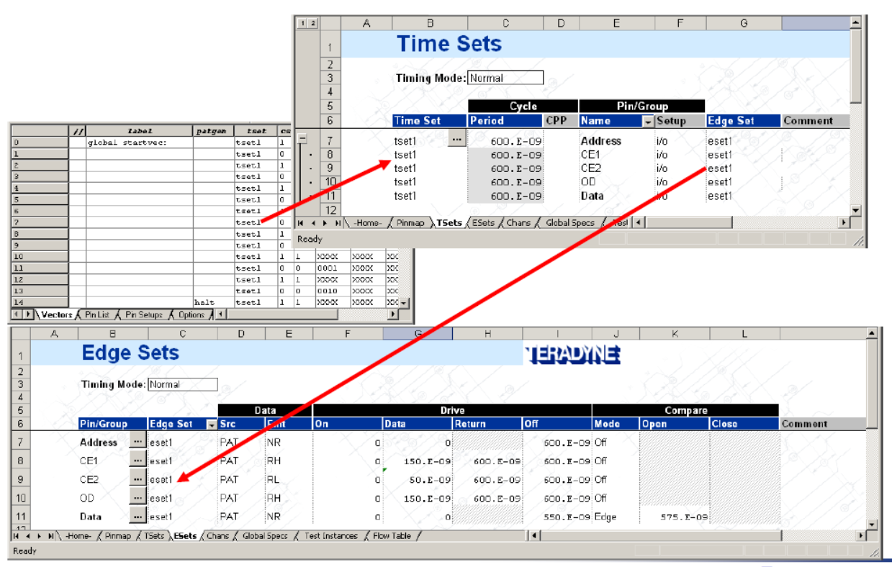
我们通常分别定义逻辑电平，物理电平和时间要素
Timing配置
泰瑞达J750
定义时间要素
Notes:
换成CT1000P开发环境

Slide 31
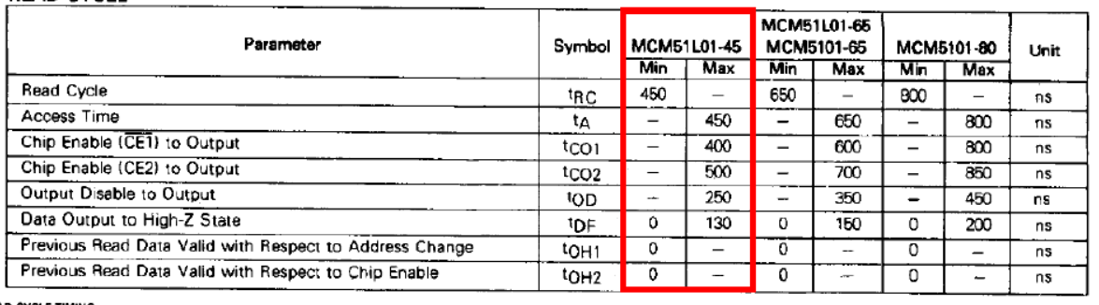
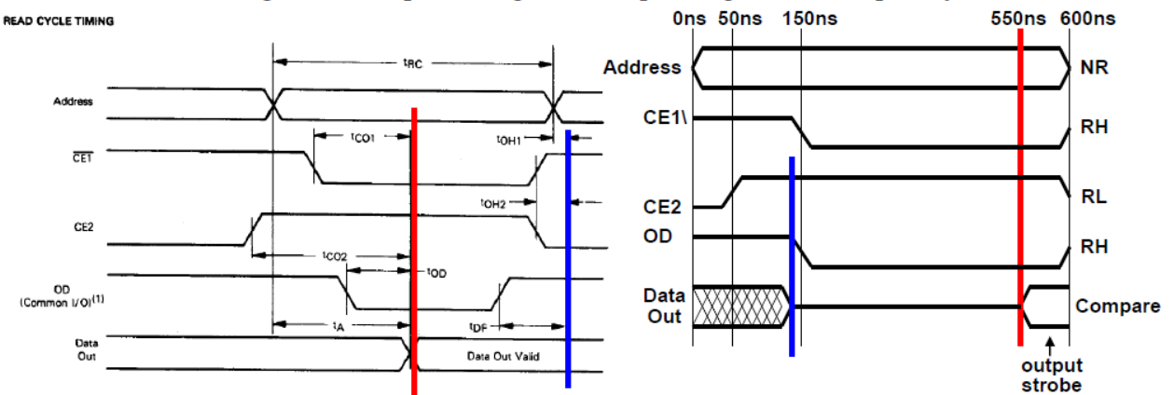
Motorola MCM5101 SRAM datasheet
Timing配置依据：数据手册

Slide 32
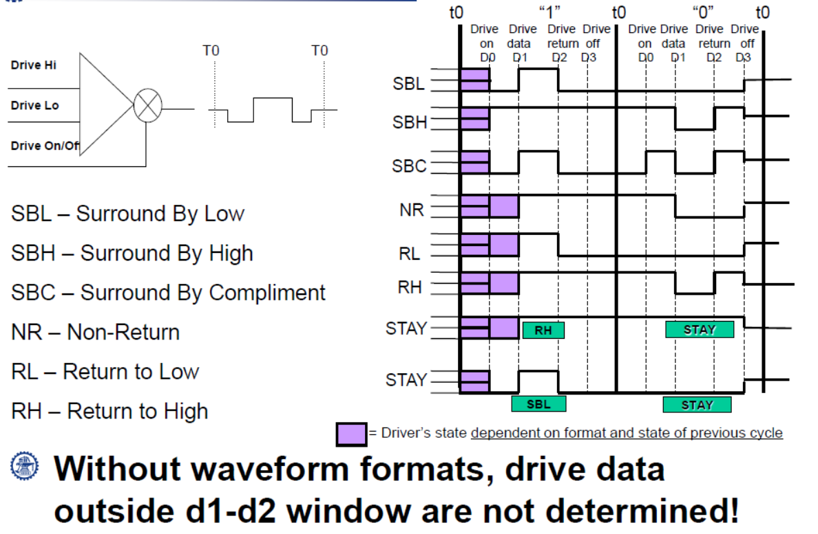
数据格式

Slide 33
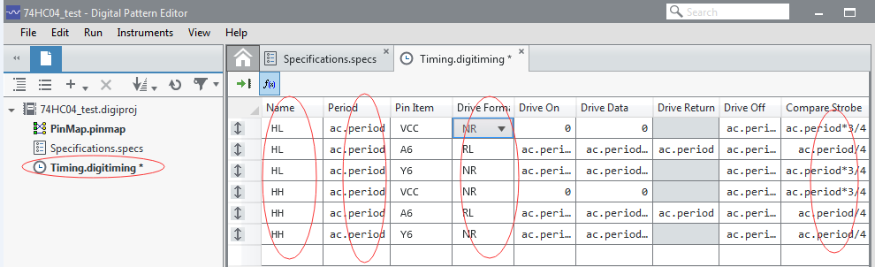
Timing配置
例：NI 6570的Timing配置界面
Timing配置：
Name：指定时间集的名称
Period：指定使用时间集向量的周期
Pin Item：指定定义在管脚和通道映射中的管脚或管脚group
Drive Form:指定数据形式
NR：无返回
RL：返回低电平
RH：返回高电平
SBC：环绕补码
Compare Strobe：指定在一个向量周期内进行比较的时间节点

Slide 34
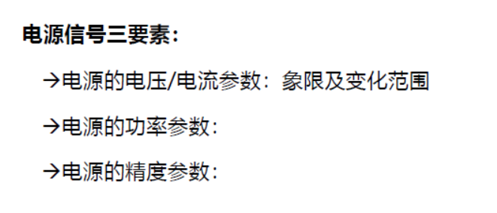
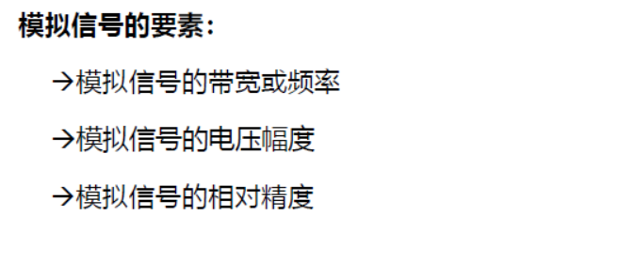
补充知识

Slide 35
补充知识:仿真测试
往往添加仿真代码到混合信号测试程序中，用来验证一些理论上的数据。
利用DAC线性计算程序可以仿真DAC的理想输出，然后将结果存储在一个阵列中备用。这样的脱机代码诊断方法能有效减少诊断时间，避免浪费测试时间。
仿真测试或者虚拟测试可以对测试仪和器件进行闭环模拟，采用仿真测试，即测试仪软件模型根据测试出中的指令模拟DUT模型，然后测试仪模型和测试仪操作系统从DUT模型捕获DUT响应，用于测试极限比较。

Slide 36
3.测试方案
不制定测试方案可能会存在以下问题：
1、器件的可测性不能尽早识别，从而不能将测试特性添加到设计中，制定测试方案迫使设计工程师和测试工程师在设计初期通过合力完成所有测试细节问题。
2、如果事先不知道所有测试细节，测试工程师可能产生测试兼容性问题。
Notes:
严格地说，测试计划不是必须要的。测试工程师可根据数据手册直接在测试仪上生成简单的测试程序进行检测
这种无序的测试方法会存在几个问题。

Slide 37
3.测试方案
不制定测试方案可能会存在以下问题：
测试兼容性问题：
例如，对于一个测试有效的时钟方案，可能与后续测试所需需要的时钟不兼容，从而导致第一个测试可能需要从头开始重写以便几种时钟方案吻合。
3、如果不在编码前制定好测试方案，则测试工程师测试时由于缺乏全局观从而导致不能采用有效的测试方法完成所有测试，比如，某些功能点的配合测试等。
Notes:
严格地说，测试计划不是必须要的。测试工程师可根据数据手册直接在测试仪上生成简单的测试程序进行检测
这种无序的测试方法会存在几个问题。

Slide 38
3.测试方案
制作测试方案的优点
1、制定测试方案，掌握整个芯片测试点，在此基础上有效规划所有测试程序。
2、尽早的为外围测试电路（如DIB和探针接口硬件）提供设计指导。
3、有助于识别目标测试仪能力的不足，提前规划替代方案。
另外，有助于和设计工程师沟通，设计工程师可修改IC设计以适应测试仪的缺陷，这是可测性设计（DFT，Design For Testability）的一个例子。

Slide 39
3.测试方案
第一：一个完整的测试方案包括数据手册上找不到的器件背景信息。
例1：器件具有的测试模式在数据手册中没有记录，测试方案就是一个列出所有测试模式并说明它们是如何采用的好地方，测试方案也是解释与器件终端应用有关的特殊测试要求的好地方。
例2：数据手册上可能列出了一个称为错误向量幅度（error vector magnitude）的参数，而这个参数在单独的电信标准中可能有更为详细的记录，可以在测试方案中解释一些测试的细节。

Slide 40
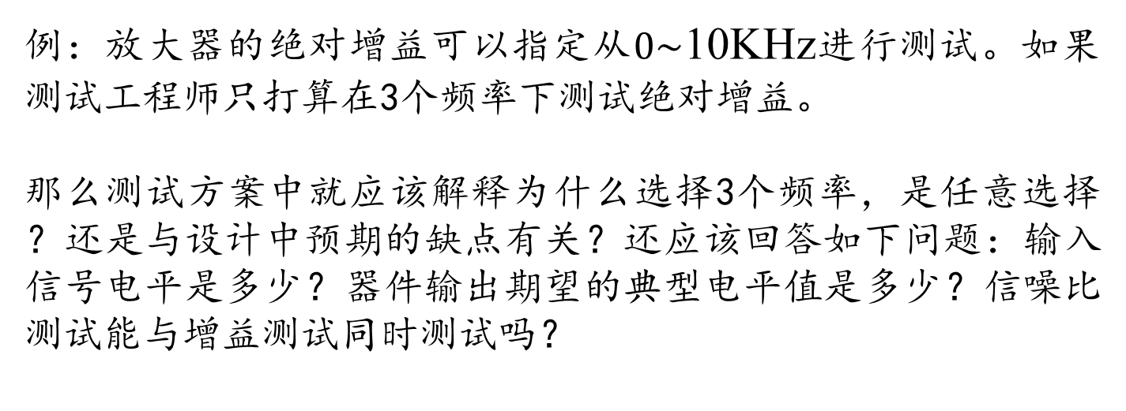
3.测试方案
第二：测试方案应该解释每个测试目的以及它与数据手册规格的关系，也应该解释测试工程师在某个测试中所做的假设。
例：放大器的绝对增益可以指定从$0\sim$10KHz进行测试。如果测试工程师只打算在3个频率下测试绝对增益。
那么测试方案中就应该解释为什么选择3个频率，是任意选择？还是与设计中预期的缺点有关？还应该回答如下问题：输入信号电平是多少？器件输出期望的典型电平值是多少？信噪比测试能与增益测试同时测试吗？

Slide 41
3.测试方案
第三：每个测试增加硬件原理框图。硬件原理框图图可以解释测试所需的很多细节。
在测试方案图中，这个简化的框图往往比全面的详细电路图更有用。消除混乱的另一个方法就是记录默认条件，在测试方案的开头，默认条件如名义上的电源设置和名义上数字定时可以记录在“默认”部分，除非另有说明，假定这些默认值可以应用到所有剩下的测试描述中。
DAC的满量程输出测试的测试图
它实际上代表了一个非常复杂器件的一小部分测试，因为DUT大多数其他引脚在测试中无关紧要，为了清楚起见，它们可以从图中删去。

Slide 42
3.测试方案
第四：测试描述应该以与测试仪无关的方式记录下来。使得所有工程小组的成员更容易了解测试目的以及怎样才能完美实现。
如果测试方案可以与测试仪无关的方式记录每次测试，那么使得测试程序可以很容易从一个测试仪转换到另一个测试仪。
测试仪指定的信息，如数字化仪采样速率和仪表范围设置可以增加到测试方案中，但是它们可能被放在一般与测试仪无关的描述之后的单独一小节中。

Slide 43
3.测试方案
一、设计规格中可能包含某些不能测试或不必测试的参数。这些内部规格只对设计工程师有意义。
例：一个片上电阻规格为 ，电阻测试一般方法采用给电阻两端施加电流，测量电压，利用欧姆定律计算电阻值。然而，如果电阻连接在运算放大器增益级的反馈路径上，那么电阻就可能无法直接测量。
二、测试工程师应向设计工程师核实这个规格是设计规格还是产品规格。如果确信是产品规格，那么测试工程师无法测量这个参数，就必须采取一定的方法使得这个参数是可测量的（如前期增加可测性设计（DFT）结构）。

Slide 44
3.测试方案
难点：
数据手册隐含情况需要测试点进行覆盖，且测试点之间可能存在相互影响；
条件复杂的情况下如何采用等价测试去覆盖（注重边界测试子集的覆盖）。
需要学习故障模拟与仿真等知识。

Slide 45
数据手册（datasheet）的用途
3.测试方案依据:器件数据手册
测试方案主要包括一个测试列表或测试流程，以用于验证特定的被测器件（DUT）的质量。生成测试方案的依据主要来源于所测器件数据手册或规格清单。
器件数据手册主要有以下用途：
①设计新器件时，数据手册起着设计规范的作用
②帮助编写测试方案或开发测试程序
③帮助客户熟悉了解开发的新产品

Slide 46
数据手册结构
概要特点和器件描述
工作原理
绝对最大额定值
测试工程师
电气特性
数据手册
结构
时序图
应用信息
典型数据
内部电路图
管芯版图
封装/引脚信息

Slide 47
数据手册——以74HC08为例
1、概要
1、器件描述提供器件功能性的快速概要，让用户快速判断器件是否适合某一应用。
2、测试工程师必须确保所有这些功能的正确性：
3、功能测试可直接测试，也可间接测试。有些功能采用直接测试代价太大，可考虑间接方法进行测试
74HC08
Quad 2-input AND gate
General description
The 74HC08 is a quad 2-input AND gate. Inputs include clamp diodes. This enables the use of current limiting resistors to interface inputs to voltages in excess of VCC.
Table 1 Function table
Input |  | Output
nA | nB | nY
H | H | H
L | X | L
X | L | L
功能测试产生简单的PASS/FAIL结果，无需与一个或多个测试极限值进行比较

Slide 48
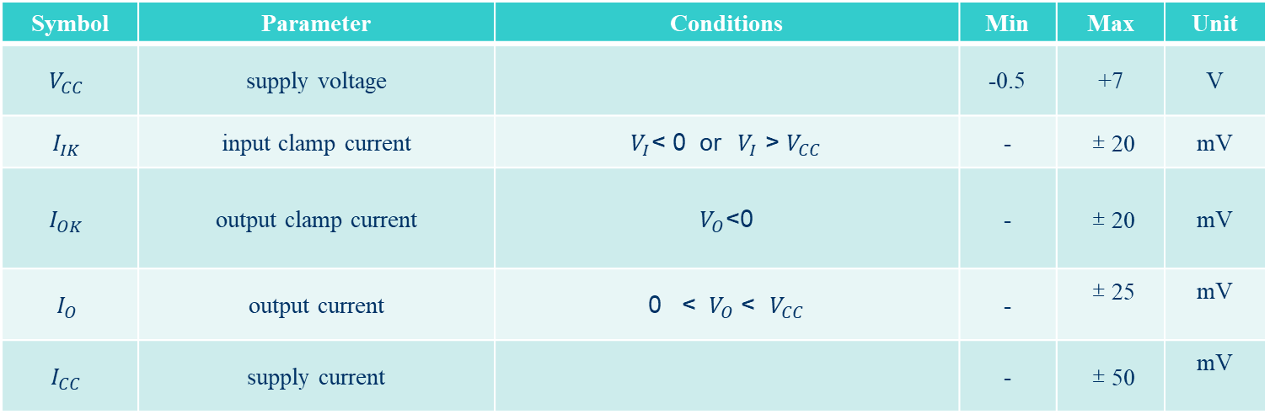
数据手册——以74HC08为例
2、电气特性
电气特性：为参数测试提供测试极限和测试条件。
虽然电气特性随着制造商不同而有很大差异，但它们还是有许多共同点。其信息主要由参数名、测试条件以及相应注释组成（注释是对某些规格给出更完整的背景信息）
Table 2 Limiting values
Symbol | Parameter | Conditions | Min | Max | Unit
$$V_{CC}$$ | supply voltage |  | -0.5 | +7 | V
$$I_{IK}$$ | input clamp current | $V_{I}$< 0 or${ V}_{I}$ > $V_{CC}$ | - | ±20 | mV
$$I_{OK}$$ | output clamp current | $V_{O}$<0 | - | ±20 | mV
$$I_{O}$$ | output current | 0 < ${ V}_{O}$ < $V_{CC}$ | - | ±25 | mV
$$I_{CC}$$ | supply current |  | - | ±50 | mV

Slide 49
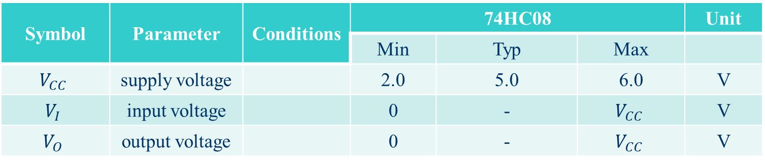
数据手册——以74HC08为例
2、电气特性
测试极限分为3类：MIN，TYP和MAX。
MIN列和MAX列表示通过测试的器件所允许的最小值和最大值TYP列表示所希望的典型值。如果规定了TYP值，那么它通常是MIN和MAX测试极限的平均值。TYP值与被测器件没有必然关系，在生产中无须进行测试。
Table 3 Recommended operating conditions
Symbol | Parameter | Conditions | 74HC08 |  |  | Unit
 |  |  | Min | Typ | Max
$$V_{CC}$$ | supply voltage |  | 2.0 | 5.0 | 6.0 | V
$$V_{I}$$ | input voltage |  | 0 | - | $$V_{CC}$$ | V
$$V_{O}$$ | output voltage |  | 0 | - | $$V_{CC}$$ | V

Slide 50
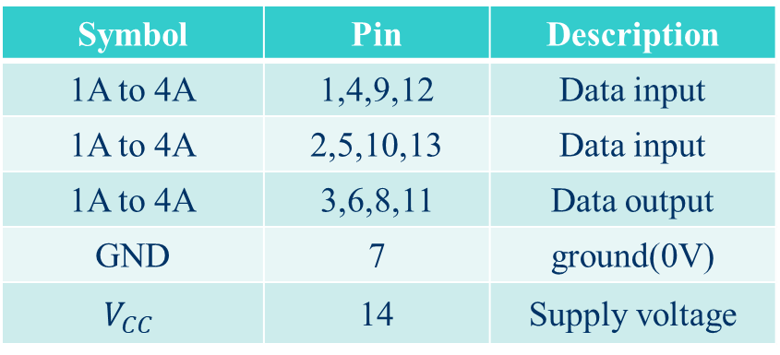
数据手册——以74HC08为例
3、引脚图/封装
Table 3 Pin Description
Symbol | Pin | Description
1A to 4A | 1,4,9,12 | Data input
1A to 4A | 2,5,10,13 | Data input
1A to 4A | 3,6,8,11 | Data output
GND | 7 | ground(0V)
$$V_{CC}$$ | 14 | Supply voltage
作用：为测试工程中硬件连接和pin map、channel map设置提供依据。
Fig1 Pin configuration PDIP14

Slide 51
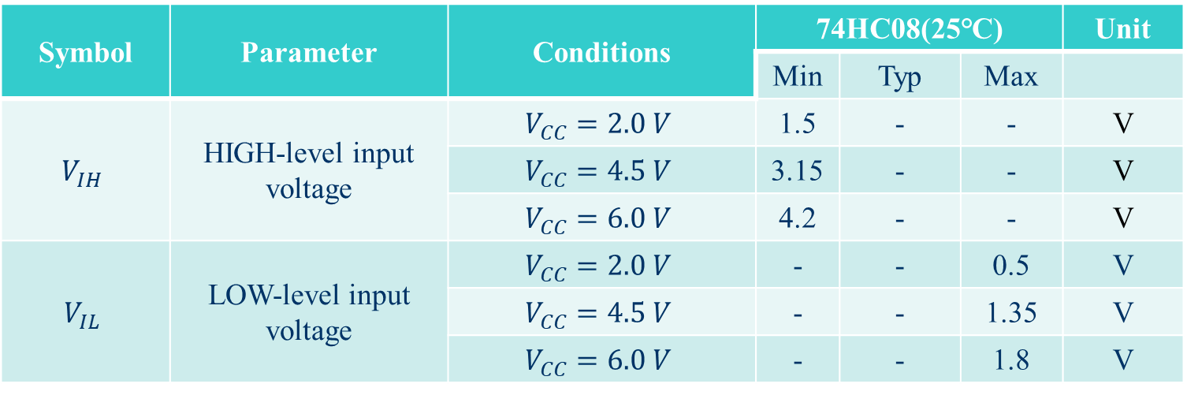
数据手册——以74HC08为例
4、DC参数
Table 4为DC参数测试提供测试极限和测试条件，主要包括：
1、VIH/VIL（输入高低门限）测试
2、VOH/VOL（输出高低门限）测试
3、IIH/IIL（输入漏电流）测试和ICC（电源电流）测试
Table 4 Static characteristics（VIH/VIL）
Symbol | Parameter | Conditions | 74HC08(25℃) |  |  | Unit
 |  |  | Min | Typ | Max
$$V_{IH}$$ | HIGH-level input voltage | $$V_{CC}=2.0 V$$ | 1.5 | - | - | V
 |  | $$V_{CC}=4.5 V$$ | 3.15 | - | - | V
 |  | $$V_{CC}=6.0 V$$ | 4.2 | - | - | V
$$V_{IL}$$ | LOW-level input voltage | $$V_{CC}=2.0 V$$ | - | - | 0.5 | V
 |  | $$V_{CC}=4.5 V$$ | - | - | 1.35 | V
 |  | $$V_{CC}=6.0 V$$ | - | - | 1.8 | V

Slide 52
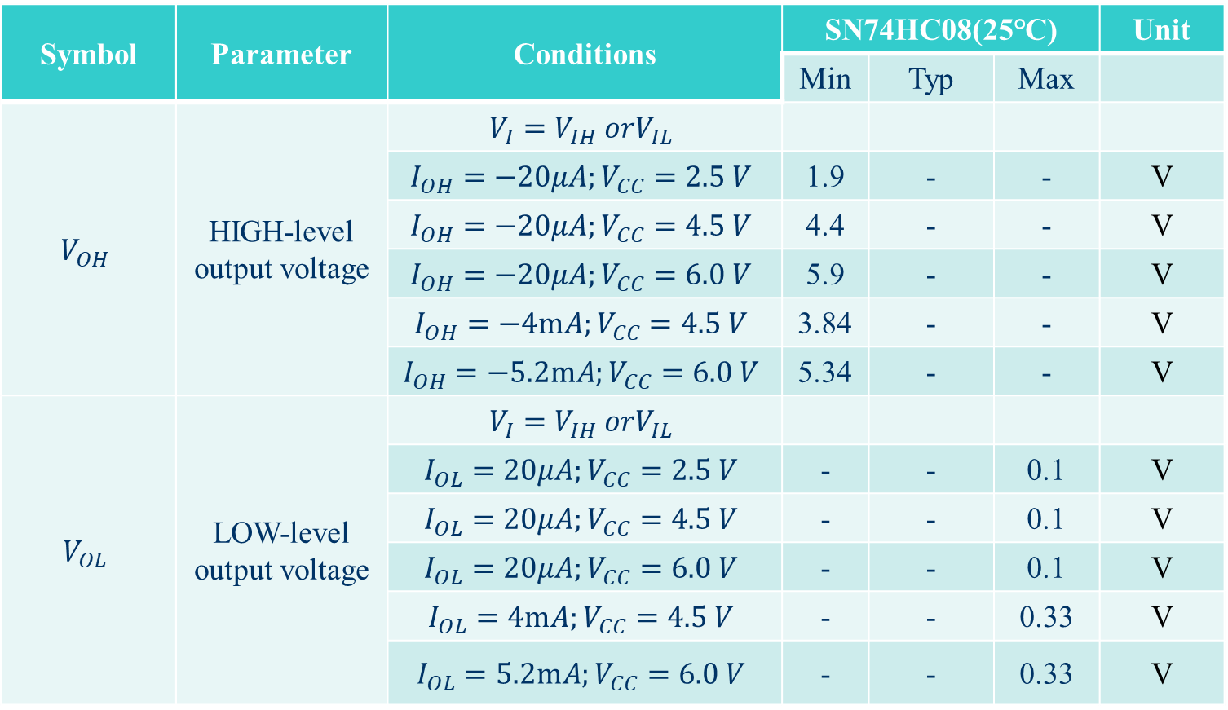
数据手册——以74HC08为例
4、DC参数
Table 4 Static characteristics（V_{OH}/V_{OL}）
Symbol | Parameter | Conditions | SN74HC08(25℃) |  |  | Unit
 |  |  | Min | Typ | Max
$$V_{OH}$$ | HIGH-level output voltage | $$V_{I}=V_{IH} orV_{IL}$$
 |  | $$I_{OH}=−20{μA;V}_{CC}=2.5 V$$ | 1.9 | - | - | V
 |  | $$I_{OH}=−20{μA;V}_{CC}=4.5 V$$ | 4.4 | - | - | V
 |  | $$I_{OH}=−20{μA;V}_{CC}=6.0 V$$ | 5.9 | - | - | V
 |  | $$I_{OH}=−4{mA;V}_{CC}=4.5 V$$ | 3.84 | - | - | V
 |  | $$I_{OH}=−5.2{mA;V}_{CC}=6.0 V$$ | 5.34 | - | - | V
$$V_{OL}$$ | LOW-level output voltage | $$V_{I}=V_{IH} orV_{IL}$$
 |  | $$I_{OL}=20{μA;V}_{CC}=2.5 V$$ | - | - | 0.1 | V
 |  | $$I_{OL}=20{μA;V}_{CC}=4.5 V$$ | - | - | 0.1 | V
 |  | $$I_{OL}=20{μA;V}_{CC}=6.0 V$$ | - | - | 0.1 | V
 |  | $$I_{OL}=4{mA;V}_{CC}=4.5 V$$ | - | - | 0.33 | V
 |  | $$I_{OL}=5.2{mA;V}_{CC}=6.0 V$$ | - | - | 0.33 | V

Slide 53
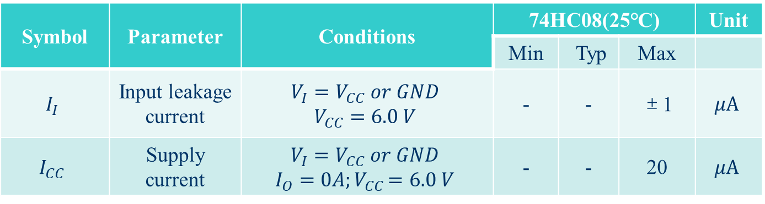
数据手册——以74HC08为例
4、DC参数
Table4 Static characteristics（I_{IH}/I_{IL} I_{CC}）
Symbol | Parameter | Conditions | 74HC08(25℃) |  |  | Unit
 |  |  | Min | Typ | Max
$$I_{I}$$ | Input leakage current | $$V_{I}=V_{CC} or GND$$ $$V_{CC}=6.0 V$$ | - | - | ±1 | $$μA$$
$$I_{CC}$$ | Supply current | $$V_{I}=V_{CC} or GND$$ $$I_{O}=0A{;V}_{CC}=6.0 V$$ | - | - | 20 | $$μA$$

Slide 54
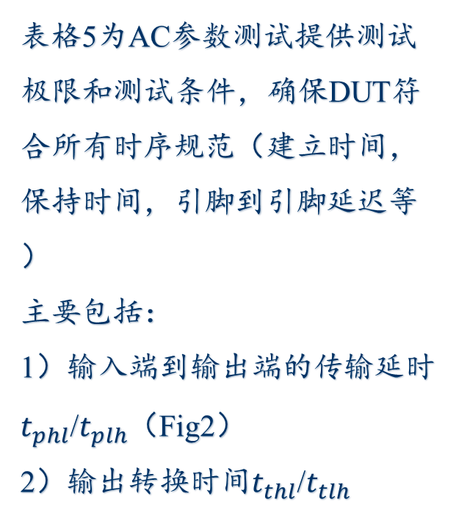
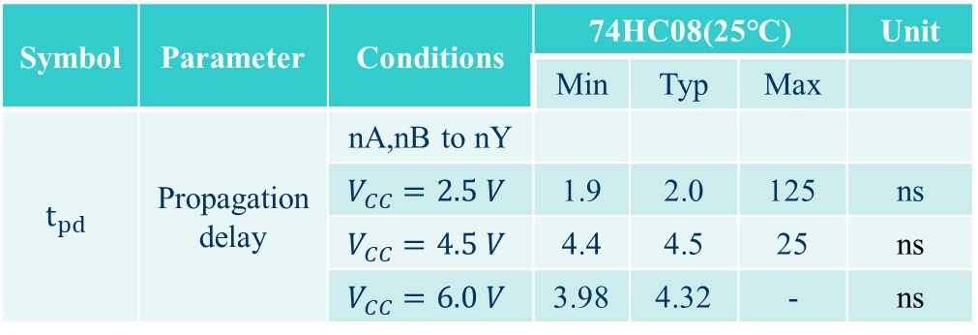
数据手册——以74HC08为例
5、时序图：AC参数
表格5为AC参数测试提供测试极限和测试条件，确保DUT符合所有时序规范（建立时间，保持时间，引脚到引脚延迟等）
主要包括：
1）输入端到输出端的传输延时$t_{phl}$/$t_{plh}$（Fig2）
2）输出转换时间$t_{thl}$/$t_{tlh}$
Fig2 Waveform
Table 5 Dynamic characteristic
Symbol | Parameter | Conditions | 74HC08(25℃) |  |  | Unit
 |  |  | Min | Typ | Max
$$t_{pd}$$ | Propagation delay | nA,nB to nY
 |  | $$V_{CC}=2.5 V$$ | 1.9 | 2.0 | 125 | ns
 |  | $$V_{CC}=4.5 V$$ | 4.4 | 4.5 | 25 | ns
 |  | $$V_{CC}=6.0 V$$ | 3.98 | 4.32 | - | ns

Slide 55
74HC08测试方案
测试名称 | 测试点 | 测试方案（简述）
连接性测试 | 测试管脚与VCC管脚逻辑电路 | 将所有引脚接地包括VDD 将电压钳位设置为3.0V 使用PPMU强制电流100uA，一次一个引脚 等待几个毫秒的稳定时间 测量因此而产生的电压
 | 测试管脚与GND管脚逻辑电路 | 将所有引脚接地包括VDD 将电压钳位设置为-3.0V 使用PPMU强制电流-100uA，一次一个引脚 等待几个毫秒的稳定时间 测量因此而产生的电压
功能性测试 | 四组与门 共八个输入 | 1、A1~A4、B1~B4依次输入高电平；检测Y1~Y4是否为高电平； 2、A1~A4、B1~B4依次输入低电平；检测Y1~Y4是否为低电平； 3、A1~A4依次输入低电平；B1~B4依次输入高电平；检测Y1~Y4是否为低电平； 4、A1~A4依次输入高电平；B1~B4依次输入低电平；检测Y1~Y4是否为低电平； 5、A1~A4、B1~B4输入电平随机；检测Y1~Y4的输出是否符合于门特性；

Slide 56
74HC08测试方案
测试名称 | 测试点 | 测试方案（简述）
DC参数测试 | IIL（漏电流）测试 | 使用VDD Max 将所有输入预置为逻辑1 使用PPMU强制 0V 等待几毫秒建立时间 测量因此而产生的电流
 | IIH（漏电流）测试 | 使用VDD Max 将所有输入预置为逻辑0 使用PPMU强制 VDD Max 等待几毫秒建立时间 测量因此而产生的电流
 | VOL（输出低门限）测试 | 使用VDD Min 将所有输出预置为逻辑0 PPMU强制使用IOL（设置电压钳位） 等待几毫秒时间 测量因此而产生的电压
 | VOH（输出高门限）测试 | 使用VDD Min 将所有输出预置为逻辑1 PPMU强制使用IOH（设置电压钳位） 等待几毫秒时间 测量因此而产生的电压

Slide 57
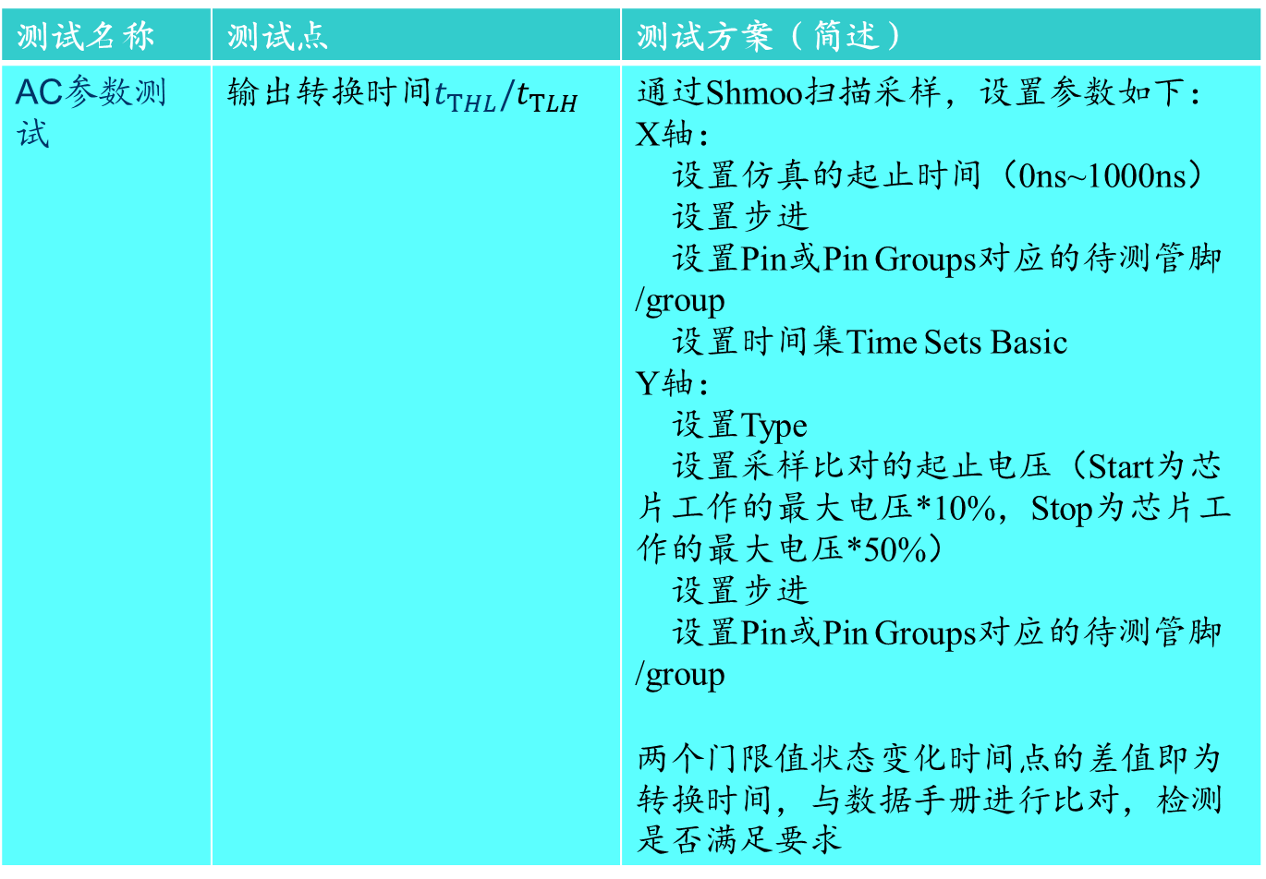
74HC08测试方案
测试名称 | 测试点 | 测试方案（简述）
AC参数测试 | 输出转换时间$t_{THL}/t_{TLH}$ | 通过Shmoo扫描采样，设置参数如下： X轴： 设置仿真的起止时间（0ns~1000ns） 设置步进 设置Pin或Pin Groups对应的待测管脚/group 设置时间集Time Sets Basic Y轴： 设置Type 设置采样比对的起止电压（Start为芯片工作的最大电压*10%，Stop为芯片工作的最大电压*50%） 设置步进 设置Pin或Pin Groups对应的待测管脚/group 两个门限值状态变化时间点的差值即为转换时间，与数据手册进行比对，检测是否满足要求

Slide 58
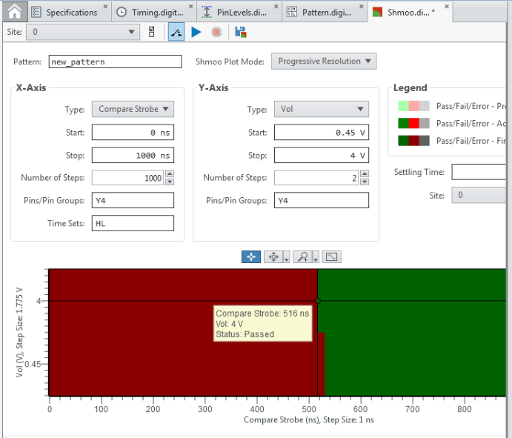
t_{THL} 测试效果图

Slide 59
三、测试应用开发实例
1.数字电路——与门74HC08测试
2.模数转换器（ADC）测试

Slide 60

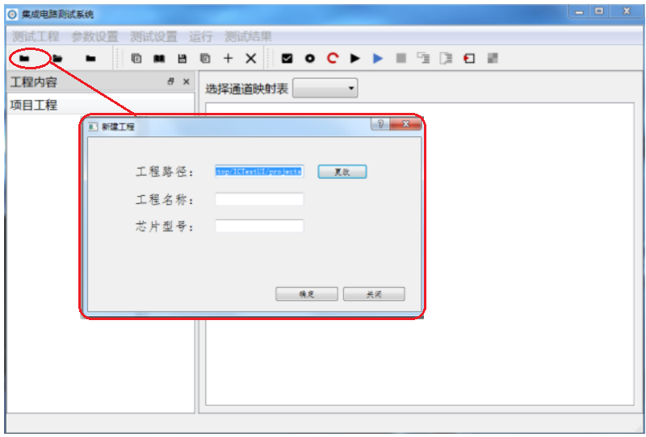
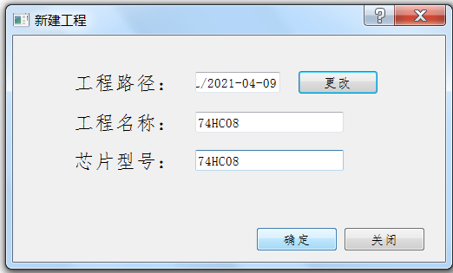
1.数字电路测试实例-新建工程
1、打开“集成电路测试系统”，选择工具栏中的“新建项目”；
2、打开“集成电路测试系统”，点击菜单栏的“测试工程”，选择该菜单栏下的“新建项目”；
本实验测试工程名：74HC08

Slide 61
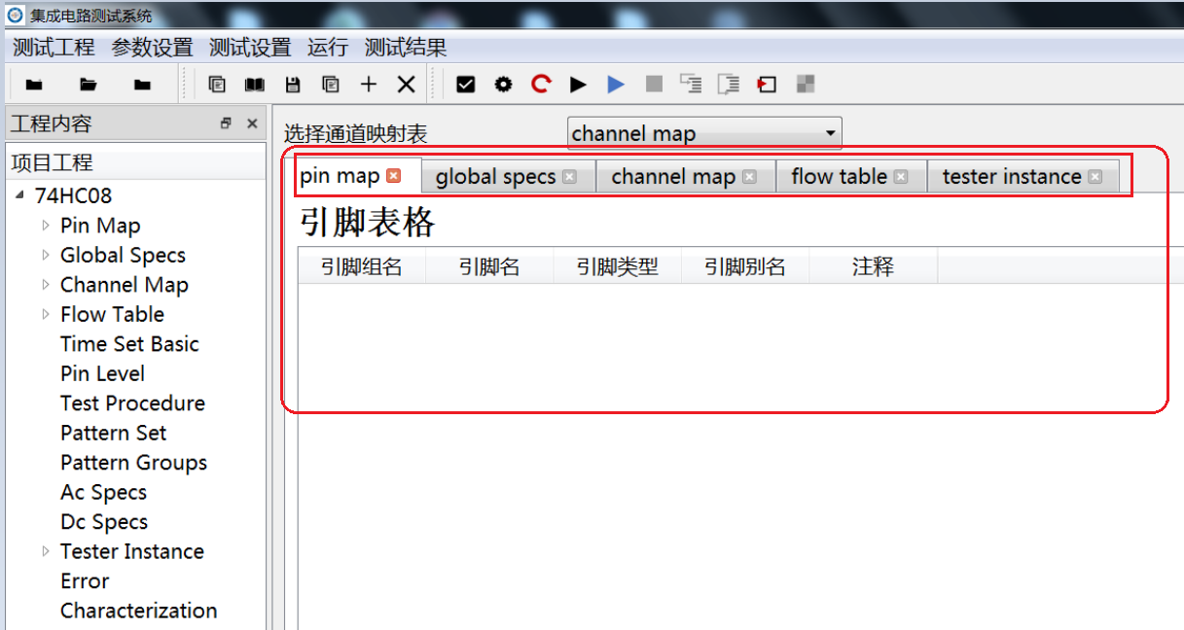
四、实验步骤-新建项目
1、新建项目完成之后，会自动生成一些空白表格如“Pin Map”、“channel map”、“test instance”、“flow table”和“global Specs”表格等。

Slide 62
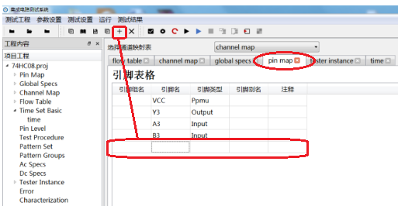
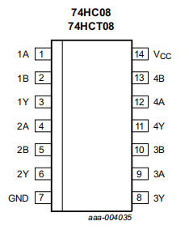
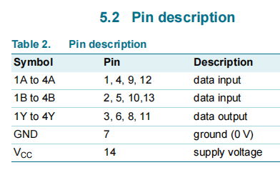
1.数字电路测试实例-Pin Map
打开“Pin Map”表格，点击“+”，设置插入DUT的通道名称，如右图所示：管脚名称可参照芯片手册，如下图所示：
注1：管脚GND在DIB板上直接通过外部连线接地，因而创建的管脚列表中不包含GND
注2：Pin 和 pin group names区分大小写，以字母、下划线开头

Slide 63
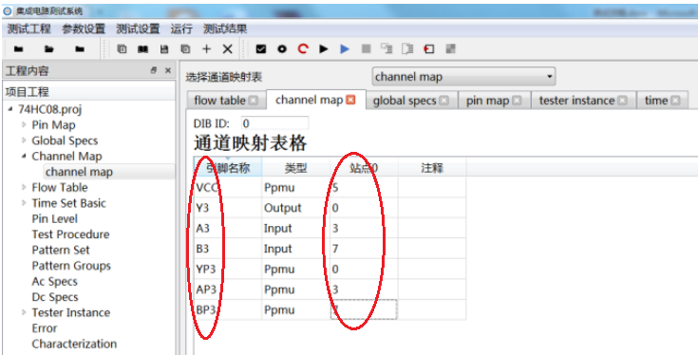
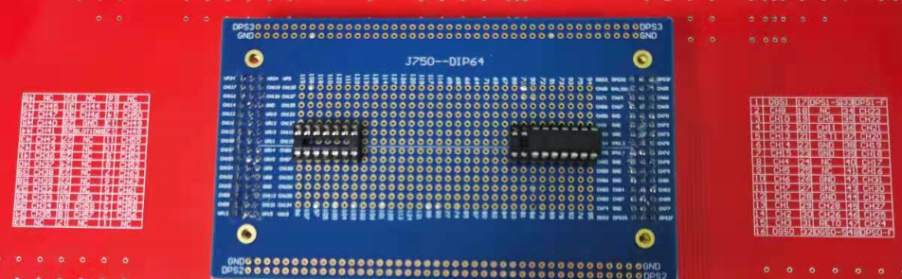
1.数字电路测试实例-通道映射Channel map
打开“通道映射”表格
设置管脚与通道的映射关系，其中
引脚名称、类型与前面“通道映射”表格设置一致
站点（工位）0与DIB芯片管脚对应的编号应一致；

Slide 64
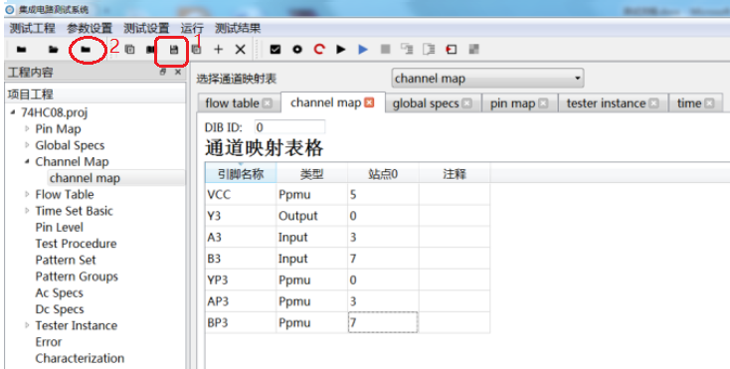
1.数字电路测试实例-保存配置
1、先点击“表格保存”按钮；
2、再点击“项目保存”按钮；

Slide 65
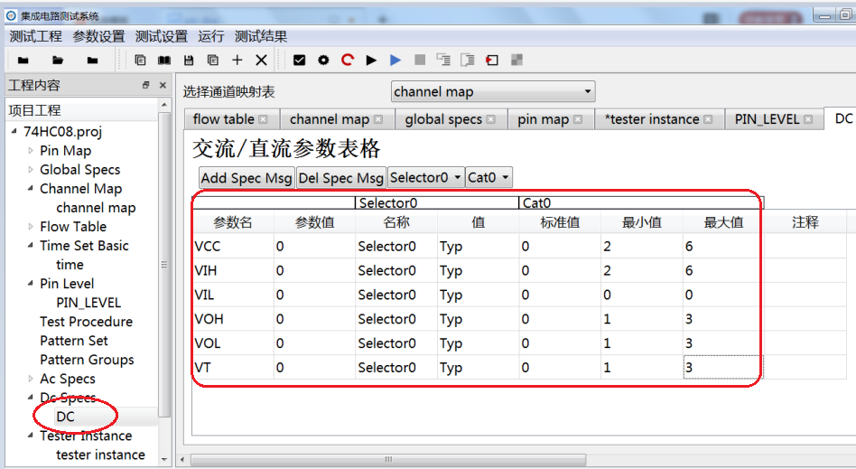
1.数字电路测试实例-AC\DC参数表格
AC\DC参数表格：使用规范文件定义一组变量和相关数值，可在pin levels, time set basic, test instances, and Shmoo 操作中引用这些变量和数值。可以直接指定值，也可以使用简单算术表达式编写的公式从其他变量中计算值。pin levels和 time set basic文件会随着规范文件中所做的值更改而自动更新。
注：_Variable：每个变量的使用必须由 ( _)加变量名。例如，变量_ VCC。变量在DC表格中必须是唯一的。名称区分大小写，必须以字母或下划线( _ )开头；不要将数学函数名用作变量名。

Slide 66
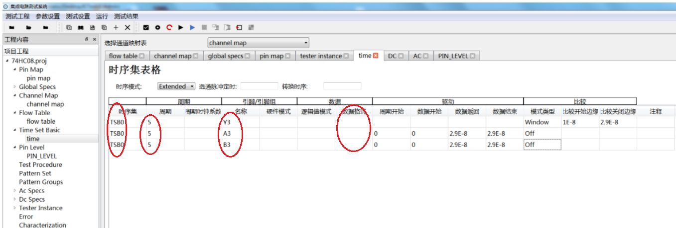
1.数字电路测试实例-时间参数设置
Time Set Basic：对time set basic 文件进行查看、创建、更改、保存操作， time set basic 文件包括pattern执行时所需的周期、数据格式以及边沿信息。
time set basic配置：
时序集：指定时间集的名称
周期：指定使用时间集向量的周期
（引脚/引脚组）名称：指定定义在管脚和通道映射中的管脚或管脚group
数据个数:指定驱动形式
NR：无返回
RL：返回低电平
RH：返回高电平
SBC：返回补码

Slide 67
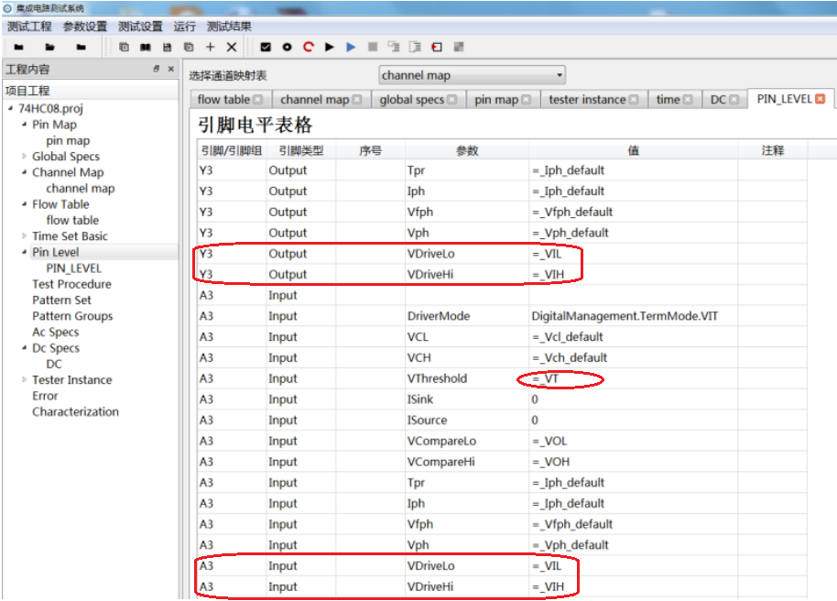
1.数字电路测试实例-PIN Level
PinLevel：配置管脚输入/输出电平
输入V_{IH}：逻辑1对应的实际电平
输入V_{IL}：逻辑0对应的实际电平
输出V_{OH}：高于V_{OH}配置值判定为H
输出V_{OL}：高于V_{OL}配置值判定为L

Slide 68
1.数字电路测试实例
连接性测试（PPMU Open/Short Test）
测试芯片管脚是否存在断路，是否存在与其他管脚之间短路。原理是每个管脚与V_{CC}管脚、GND管脚之间均有一个二极管（两个二极管相对管脚方向相反），给对应测试管脚100uA的强制电流测量两端电压。
将所有引脚接地包括V_{DD}
将电压钳位设置为3.0V
使用PPMU强制100uA，一次一个引脚
等待几个毫秒的安定时间
测量因此而产生的电压

Slide 69
1.数字电路测试实例
连接性测试（PPMU Open/Short Test）
测试芯片管脚是否存在断路，是否存在与其他管脚之间短路。原理是每个管脚与V_{CC}管脚、GND管脚之间均有一个二极管（两个二极管相对管脚方向相反），给对应测试管脚100uA的强制电流测量两端电压。
将所有引脚接地包括V_{DD}
将电压钳位设置为-3.0V
使用PPMU强制-100uA，一次一个引脚
等待几个毫秒的安定时间
测量因此而产生的电压

Slide 70



1.数字电路测试实例
连接性测试操作
测试管脚与VCC管脚逻辑电路
测试管脚与GND管脚逻辑电路
添加连接性测试的测试实例

Slide 71


1.数字电路测试实例
功能测试
pattern文件编写规则：
输入：用1/0表示
输出：用H/L/X表示
在功能测试的编辑器中点击“码型选择”的按钮，选择对应的向量，向量选中之后，会显示到“码型文件”的对话框中

Slide 72


1.数字电路测试实例
漏电流测试--I_{IH}
使用V_{DDMax}
将所有输入预置为逻辑1
使用PPMU强制 6V
等待几毫秒稳定时间
测量因此而产生的电流
测试的具体参数如右图所示
Notes:
为什么不设置电流钳位？

Slide 73

1.数字电路测试实例
漏电流测试--I_{IL}
使用V_{DDMax}
将所有输入预置为逻辑0
使用PPMU强制 0V
等待几毫秒稳定时间
测量因此而产生的电流
测试的具体参数如右图所示：

Slide 74



1.数字电路测试实例
DC参数测试--V_{OH}
使用VDD Max
将所有输入预置为逻辑0
使用PPMU强制 I_{OH}(设置电压钳位)
等待几毫秒稳定时间
测量因此而产生的电压
数据手册上的参数如下图所示：
测试的具体参数如右图所示：

Slide 75


1.数字电路测试实例
DC参数测试--V_{OH}
V_{OH} 的测试项需要添加相应的pat文件，用于预置输入引脚的输入，控制输出引脚的电平值为高；
其pat文件的书写应该如下图所示：
其pat文件应该加入到具体的测试项中，添加的方法如下图所示：

Slide 76



1.数字电路测试实例
DC参数测试--V_{OL}
使用V_{DDMin}
将所有输入预置为逻辑1
使用PPMU强制 I_{OL}(设置电压钳位)
等待几毫秒稳定时间
测量因此而产生的电流
数据手册上的参数值如下图所示：
测试的具体参数如右图所示：

Slide 77


1.数字电路测试实例
DC参数测试--V_{OL}
V_{OL} 的测试项需要添加相应的pat文件，用于预置输入引脚的输入，控制输出引脚的电平值为低；
其pat文件的书写应该如下图所示：
其pat文件应该加入到具体的测试项中，添加的方法如下图所示：

Slide 78


1.数字电路测试实例
AC参数测试
通过Shmoo扫描采样，设置参数如下：
X轴：
设置仿真的起止时间（0ns~1000ns）
设置采样点个数1000
设置Pin或Pin Groups对应的待测管脚/group
设置时间集Time Set Basic
Y轴：
设置Type
设置采样比对的起止电压（Start为芯片工作的最大电压*90%，Stop为芯片工作的最大电压*10%）
设置采样点个数
设置Pin或Pin Groups对应的待测管脚/group
两个门限值状态变化（FAIL->PASS）时间点的差值即为延迟时间，与数据手册进行比对，检测是否满足要求

Slide 79
1.数字电路测试实例-测试流程设置
测试流程
将测试实例中的各个测试项加入到测试流程表格中，测试会按照测试流程中的指令执行（指令缺省情况下顺序执行)，一般测试的顺序为连接性测试、漏电流测试、功能测试、AC参数测试；该实验的测试顺序如下图所示：

Slide 80

2.ADC测试-基础概念
集成电路测试中，常采用信号源将离散信号转换成连续信号，即对信号进行重构，作为激励信号输入到DUT ADC。DUT ADC对模拟信号进行采样转换为数字信号，通过数字信号处理(DSP)的手段对DUT性能进行测试。
在上述采样和重构过程中的量化误差、时钟抖动、采样频率的选择、频谱分析方法（FFT）和加窗等问题是测试工程师需要特别关注的。
Notes:
传统ＡＣ测试：１，ＤＵＴ对多频信号的响应只能逐一测试；２，谐波响应只能通过滤波器滤除基波，再对ＤＵＴ进行测试；３，测试伴随着ＲＭＳ信号的ＲＭＳ噪声不可重复，除非用平均或带通滤波。

Slide 81


2.ADC测试-基础概念
连续时间→离散时间：采样
奈奎斯特采样定理：
如果一个幅度与时间呈函数关系的信号在固定间隔下以至少两倍于最高有效信号频率的速率进行瞬时采样，则样本包含原始信号的所有信息.
2021/11/13

Slide 82


2.ADC测试-基础概念
离散电平：量化
量化噪声：
2021/11/13

Slide 83

2.ADC测试-基础概念
采样
实时采样：只要满足奈奎斯特采样条件，信号的所有信息都会被保存
欠采样：无法得到信号频率信息，需要已知信号的频率。
2021/11/13

Slide 84


2.ADC测试-基础概念
混叠
欠采样会带来“混叠”，而被测信号的频谱范围通常未知，因此在ATE的ADC前通常前置抗混叠滤波器。
ATE功能模块：
抗混叠低通滤波器
2021/11/13

Slide 85

2.ADC测试-基础概念
相干采样（coherent sampling)
在生产测试中，样本集仅被重复有限次数，足以获取被测器件信息即可。有限的、可重复的样本集给ATE带来了一些特定的限制。例如，ATE通常采用相干采样样本集实现高速准确的基于DSP的测试，图中16个样本点构成了可重复的相干采样样本集。
可重复的相干采样样本集

Slide 86

2.ADC测试-基础概念
相干采样
1.相干采样集
2.非相干采样集
非相干采样会产生频谱泄露，在ADC参数测试中引入误差

Slide 87

2.ADC测试-基础概念
两个UTP波形及其频谱
2021/11/13

Slide 88

2.ADC测试-采样参数设置
采样参数设置
2021/11/13

Slide 89

2.ADC测试-采样参数设置
相干采样的条件
M与N互质
在FFT分析中，N必须是2的幂（例如256,512,1024等）
由上面2个条件可知M必须为奇数
2021/11/13

Slide 90

2.ADC测试-采样参数设置
采样参数设置
M与N非互质，带来的不良影响在于测试覆盖率不高。如

Slide 91

2.ADC测试-采样参数设置
2021/11/13

Slide 92

2.ADC测试-采样参数设置
采样参数设置
M与N非互质带来的不良影响2：一些电平会被反复采集，因此量化噪声可能集中在某些特定的区域上，呈现周期性规律；如

Slide 93
2.ADC测试-采样参数设置
采样参数设置
M与N非互质带来的不良影响3：
多频相干信号各频率分量、各频率分量的谐波分量以及互调失真等分量出现重叠，如产生含1KHz、2KHz和3KHz频率分量的多频相干信号：
1，1KHz的二次谐波和三次谐波与2KHz和3KHz信号的基波重叠；
2，2KHz和3KHz分量的二次交调失真出现在1KHz和5KHz，影响1KHz频率分量的基波。

Slide 94

2.ADC测试-采样参数设置
采样参数设置例
一个采样周期为12.5ns的8bit ADC
因此Fs=1/12.5=80MHz。
如果我们希望Ft = 1MHz
选择N = 512,M = 1*512/80 =6.4
则有M = 7, 因此，Ft = 80*7/512 = 1.09375MHz
或者选择N = 1024， M = 1*1024/80 = 12.8
则有M = 13， 因此，Ft= 80*13/1024 = 1.015625MHz
X
2021/11/13

Slide 95

2.ADC测试-采样参数设置
不合适的设置引起的频谱形状
2021/11/13

Slide 96

2.ADC测试-采样参数设置
例1：
原因：非相干采样
解决方法：
—修改测试条件
—加窗 （最后的手段）
2021/11/13

Slide 97

2.ADC测试-加窗设置
非相干采样原始波形及谱
2021/11/13

Slide 98
2.ADC测试-加窗设置
窗口函数
DSP_SPECTRUM(dWave,dSp,DB,1.0,RECT,NULL);
— RECT : 矩形窗（不加窗）
— HANNING
— HAMMING
— FLAT_TOP
2021/11/13

Slide 99

2.ADC测试-加窗设置
Hanning Window(汉宁窗)
2021/11/13

Slide 100

2.ADC测试-加窗设置

Slide 101

2.ADC测试-加窗设置
Hanning Window(汉宁窗)
2021/11/13

Slide 102

2.ADC测试-加窗设置
2021/11/13

Slide 103

2.ADC测试-加窗设置
2021/11/13

Slide 104
加窗函数的影响
噪声引进误差：
噪声越小，影响精度越高
SNR误差，约1%@20dB，约0.1%@40dB，负相关性
算法条件引进误差：
FFT数据N越大，数据误差越小，建议大于1k，至少256
SNR误差，约1%@20dB，约0.1%@40dB，负相关性
有5个频点误差，禁止信号在接近直流和时钟频率5个频点附近
干扰信号必须在被分析信号频点5个点外
理论推导见："A Method of High Precision Frequency Detection with FFT", IEIEC Transaction A Vol. J70-A No.5 pp.798-805, May 1987

Slide 105

2.ADC测试-加窗设置

Slide 106

2.ADC测试-采样参数设置
例2：
原因：直流漂移
解决方法：
—更长的等待稳定时间
—移除直流漂移（从硬件上或者算法上）
—加窗(Windowing)
2021/11/13

Slide 107

2.ADC测试-采样参数设置
例3
原因：波形缺陷
或量化噪声过大
解决办法：
—准确分析波形
（拖动观察区域）
—分析是测量方法问题还是设备问题？
—增加采样频率（采样点数N）
2021/11/13

Slide 108

2.ADC测试-采样参数设置
奇怪的频谱
2021/11/13

Slide 109

2.ADC测试-过采样
为了得到更低的量化底噪，利用过采样
2021/11/13

Slide 110

2.ADC测试-过采样
2021/11/13

Slide 111

2.ADC测试-过采样
2021/11/13

Slide 112

2.ADC测试-过采样
过采样效果
缺点：过采样需要更多的采样数据，带来存储空间和传输数据
处理数据时间上的额外消耗
2021/11/13

Slide 113

2.ADC测试-抖动影响
采样抖动:是控制每个ADC或DAC的采样时序的每个时钟沿位置的误差，是量化误差外的另一个影响采样精度的参数。

Slide 114
2.ADC测试-抖动影响
采样抖动-ADC
采样抖动由随机时间变量t_{j}表示，则采样值为
由于t_{j}是一个随机变量,v[n]也是一个随机变量，对采样抖动的数学分析极其复杂。为简化分析，以峰值为A₀频率为f₀正弦波为对象，不失一般性假设其初始相位为0。无抖动采样点为：
如果存在抖动，那么采样点为：

Slide 115
2.ADC测试-抖动影响
采样抖动-ADC
假设抖动值t_{j}远小于采样周期Ts，上式可表示为：
可以将抖动项与确定项分开，由此可以推出由抖动引起的采样误差（用v_{j}表示）为:
考虑到正弦函数的导数是余弦函数，由此抖动引入误差可以近似表示为抖动大小t_{j}和采样点信号的斜率之积：

Slide 116
2.ADC测试-抖动影响
采样抖动-ADC
假设抖动值t_{j}的RMS值为t_{j-RMS},并且与v(t)无关。那么近似误差序列v_{j}[n]的RMS值为t_{j}的RMS值和在每个采样瞬间v(t)导数的RMS之积。
对于峰值为A₀，频率为f₀采样的正弦波信号，抖动引入误差的RMS值为：
假设时钟抖动引入的误差和量化误差是相互独立的，则二者引入的总误差的有效值可以表示为

Slide 117
2.ADC测试-抖动影响
采样抖动-ADC
基于ADC的速率和分辨率，我们可以利用上式计算最大容忍抖动，定义可容忍的抖动引入噪声大小的上限为1 LSB。
假设输入信号刚好达到ADC的满量程，V_{FSR}=2A₀，则抖动上限为

Slide 118
2.ADC测试-抖动影响
采样抖动-ADC
反过来，如果一个D位的ADC，其时钟抖动有效值为t_{j-RMS} ，则该ADC的最大采样频率为
我们也可以推出在最大采样频率F_{s-MAX}和时钟抖动有效值t_{j-RMS} 条件下，ADC的最大有效位为

Slide 119
2.ADC测试-抖动影响
采样抖动-ADC
随着采样时钟抖动的增大，ADC有效位快速下降。

